Slide 1

Programação Orientada a Objetos POO
Profº. Dauster Souza Pereira
2024/1

Slide 2
10
Programação Orientada a Objetos
Pilares da Programação Orientada a Objetos

Slide 3
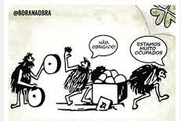

Por que outro paradigma de programação se já temos Programação Estruturada?

Slide 4
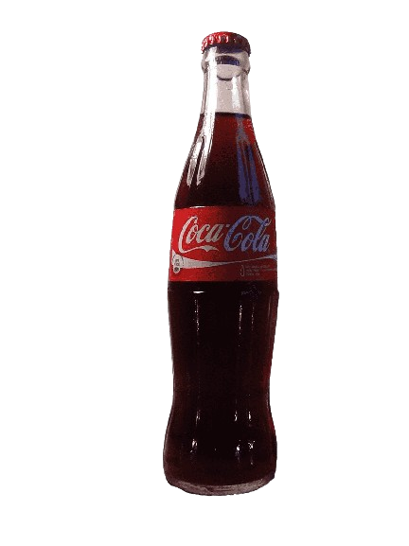
Historinha para Entender Orientação a Objetos
Imagine que eu tenha uma garrafa de refrigerante…
Onde a garrafa é de vidro, ela tem o lacre, a tampinha…
E seu objetivo é retirar o líquido de dentro dela, como se fosse o dado que você está buscando…

Slide 5


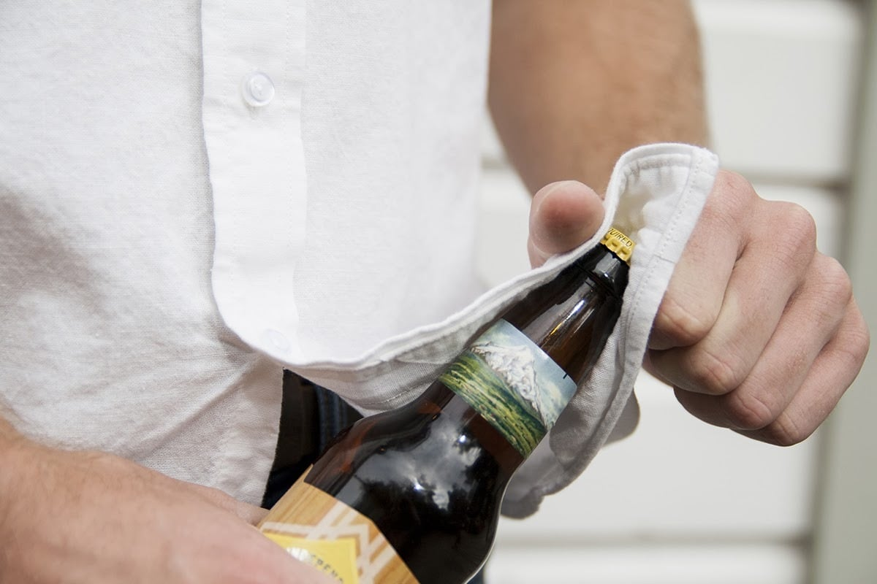
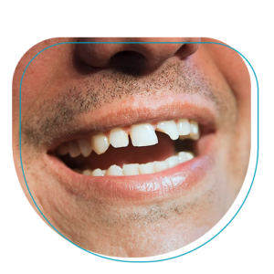
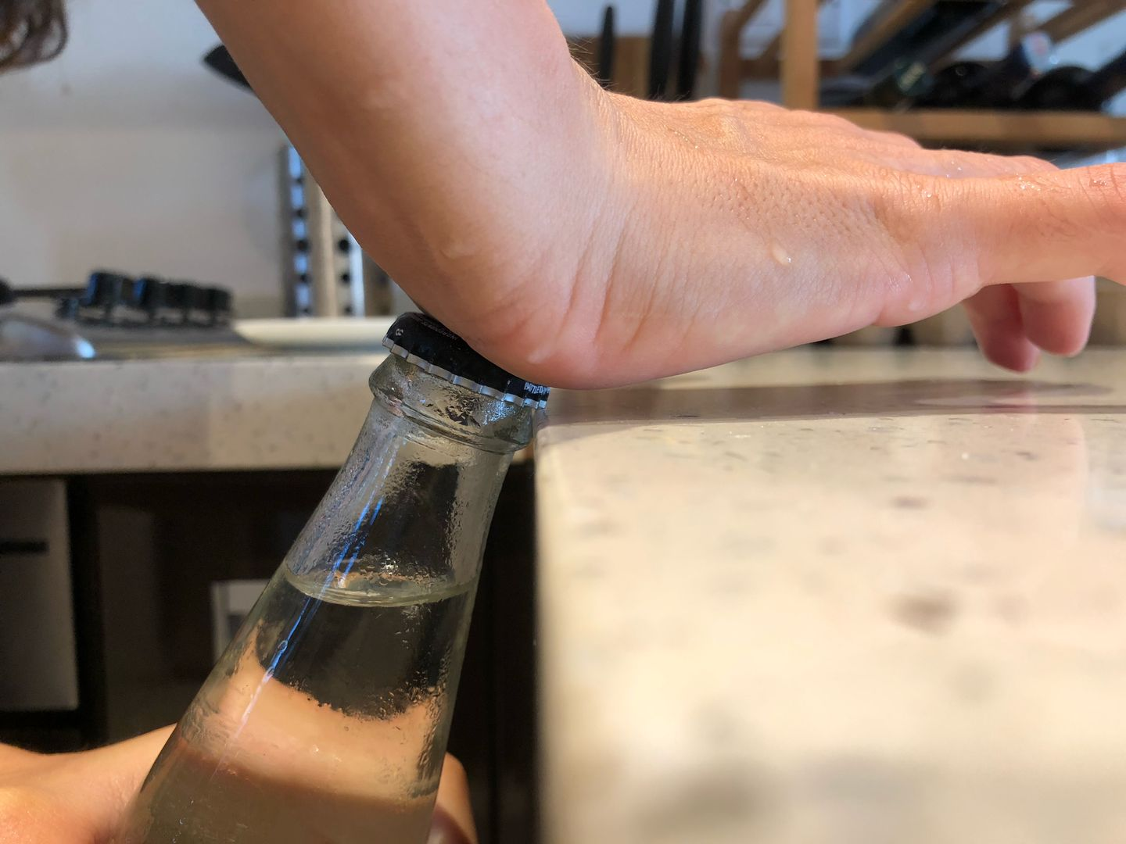
Historinha para Entender Orientação a Objetos
Eu te dei a garrafa, e preciso que me devolva o acesso ao líquido.
Como você faria?
Como você abriria?

Slide 6
Historinha para Entender Orientação a Objetos
Eu te falei para usar alguns desses métodos?
Eu te passei um abridor?
Eu passei somente o que?
Somente uma garrafa.

Slide 7
Historinha para Entender Orientação a Objetos
Então, além de te passar uma garrafa, precisaria te lembrar de passar um abridor, certo?
Caso contrário, você não conseguiria abrir a garrafa e chegar ao líquido dele... ou abriria de maneira menos viável (machucando a mesa, ou quebrando os dentes, por exemplo...).

Slide 8
Historinha para Entender Orientação a Objetos
Agora, além da garrafa, pode me pedir o abridor?
Quando você me pede o abridor, eu te dou um saca rolha...
E agora, você vai conseguir abrir a garrafa?
Claro que não, só se você fizer uma gambiarra com ele.

Slide 9
Historinha para Entender Orientação a Objetos
Exatamente aí que eu quero chegar!!!
Viu como a garrafa, depende da forma com a qual deve ser aberta?
Quando você faz algo de maneira estruturada, a tendência é que cada desenvolvedor abra a garrafa de uma maneira diferente....
Isso pode gerar repetição de código!! Tirando que tem que manter milhões de possibilidades diferentes de fazer a mesma coisa (fica intestável...), e sendo diferente da outra, cada uma tem um efeito colateral diferente no sistema.

Slide 10
Historinha para Entender Orientação a Objetos
Resumindo...
Quando eu tenho que sempre pedir a garrafa, e a maneira de abrir, o copo, e o líquido, é a programação procedural. Ou seja, o dado e o seu comportamento, possuem ações separadas, devem sempre ser descritas...
Já na OO, você tem a conexão entre o dado e comportamento. Isso quer dizer que onde você chamar a garrafa, aonde quer que você a chame, você terá a forma de abri-la. Pois está descrito como seu objeto funcionará.
Aonde seu objeto for, seus comportamentos andam juntos dele. Desta forma, não é necessário que cada vez que você quiser abrir, você tenha que inventar algo diferente.

Slide 11
Os Pilares da Programação Orientada a Objetos
Na Programação Estruturada, um programa é construído por meio de funções e procedimentos.
Na Programação OO, a forma de pensar (o paradigma) é diferente. Um programa é visto como um conjunto de objetos que se comunicam através de mensagens.

Slide 12
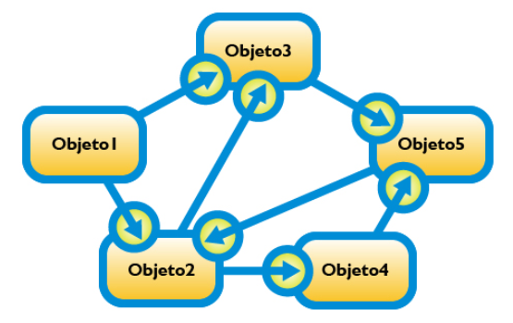
Os Pilares da Programação Orientada a Objetos
No caso da Programação OO um programa é visto como um conjunto de objetos que se comunicam através de mensagens. Cada objeto mantém dados internos, chamados atributos.
Dessa forma, um sistema (programa de computador) desenvolvido usando a POO, possui objetos que colaboram entre si, executando tarefas específicas em busca de um objetivo comum.

Slide 13
O que é Programação Orientada a Objetos?
Por que outro paradigma de programação se já temos Programação Estruturada?
Em Programação Estruturada, cria-se um programa extenso com algumas partições (com funções), mas o código permanece muito grande e, no futuro, pode ser mais difícil de entender.
Na POO, existe a tentativa de aproximar a vida real da programação, tornando mais intuitivo e fácil de entender, além de repartir ainda mais o código, dividindo-o cada vez melhor.

Slide 14
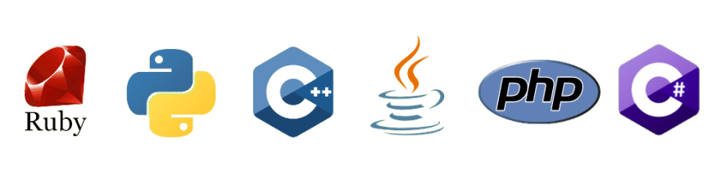
Algumas linguagens em POO

Slide 15
O que é Objetos?
“Coisa material ou abstrata que pode ser percebida pelos sentidos e descrita através de suas características, comportamentos e estados atuais.”
Ou seja, são objetos materiais (Carro, Celular, Relógio) ou imateriais (Data, Estudante, Conta bancária) que podem ser transmitidos para a programação.

Slide 16
O que compõe um objetos?
Todo objeto pode conter características e ações que o definem, e isso também é passado para a programação. Entre eles estão:
Atributos: características do objeto, como nome, idade, endereço.
Métodos: ações de um objeto, como caminhar, escrever, nadar.

Slide 17
O que compõe um objetos?
Na programação, quando definimos valores para atributos, os chamamos de “Estado”. Isso pode definir a diferença entre os outros objetos.
Exemplos: dois carros, têm o mesmo atributo chamado “cor”, mas cada um com cor diferente. Usam o mesmo atributo (cor), mas com valores diferentes (Estado).
Mas devemos criar um “objeto” para cada objeto que vamos criar? Devemos criar um objeto para cada carro, criando os mesmos atributos e métodos para cada um, reescrevendo?
Não! Porque nós temos a classe!

Slide 18
O que é uma Classe?
Classes são objetos do mundo real, de maneira “abstrata”, permitindo que um objeto a use com seus atributos e métodos.

Slide 19
Como usar uma classe em um objeto?
Pense na classe com um molde de bolo. Você pode fazer vários bolos com esse molde. Objetos fazem exatamente a mesma coisa, são “instâncias” de classes, e a Classe é o modelo para a criação de objetos.

Slide 20
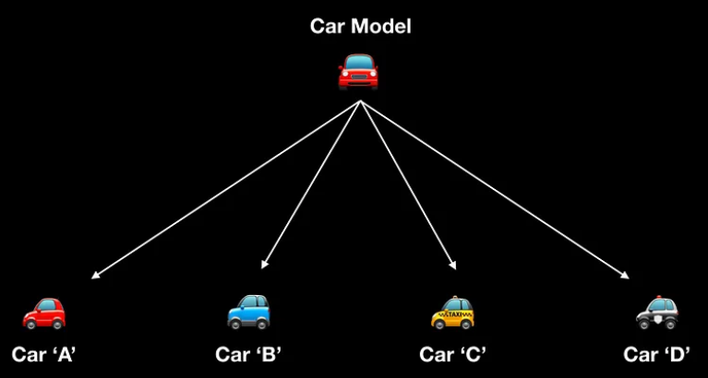
Como usar uma classe em um objeto?
Exemplo: uma fábrica de automóveis está criando um novo modelo de carro, e todos os carros criados podem ser diferentes em cores, rodas, ar condicionado, etc. Mas todos seguem um molde do novo modelo para seguir o mesmo padrão.

Slide 21
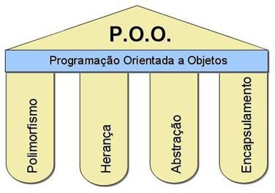
Os quatro pilares da POO
Na programação orientada a objetos, temos quatro pilares muito importantes a serem seguidos em seus projetos, facilitando a manutenção, mais protegido e com um código mais otimizado. Os quatro pilares são:

Slide 22
Referências
https://caiocnoronha.medium.com/programa%C3%A7%C3%A3o-orienta%C3%A7%C3%A3o-a-objetos-poo-759d96dda910
https://pt.linkedin.com/pulse/entendendo-programa%C3%A7%C3%A3o-orientada-objetos-com-uma-hist%C3%B3rinha-leoni
https://kinsta.com/pt/blog/programacao-orientada-objetos-python/

Slide 23

Contato!
dauster.pereira@ifb.edu.br

